Slide 1
Создание условий для развития ребёнка в художественной деятельности
Павлова Людмила Казимировна
воспитатель высшей квалификационный категории
МДОУ «Детский сад № 21»

Slide 2
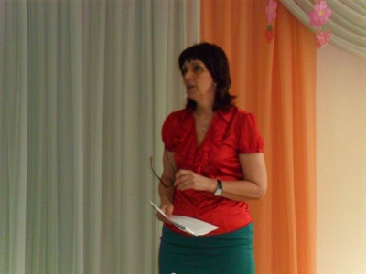

Slide 3
Дошкольный возраст – наилучший период для воспитания творческой личности. Именно в этот период жизни происходит формирование и становление личностных качеств, а на основе их – способностей и склонностей. В детском саду дошкольник может творчески развиваться на основе различных видов деятельности. Можно ли параллельно о развитии способностей и склонностей говорить о детской одарённости. Детская одаренность и детское творчество стали предметом изучения сравнительно недавно. Значительное место в изучении детской художественной одаренности занимает подход, который условно можно назвать компонентным.

Slide 4
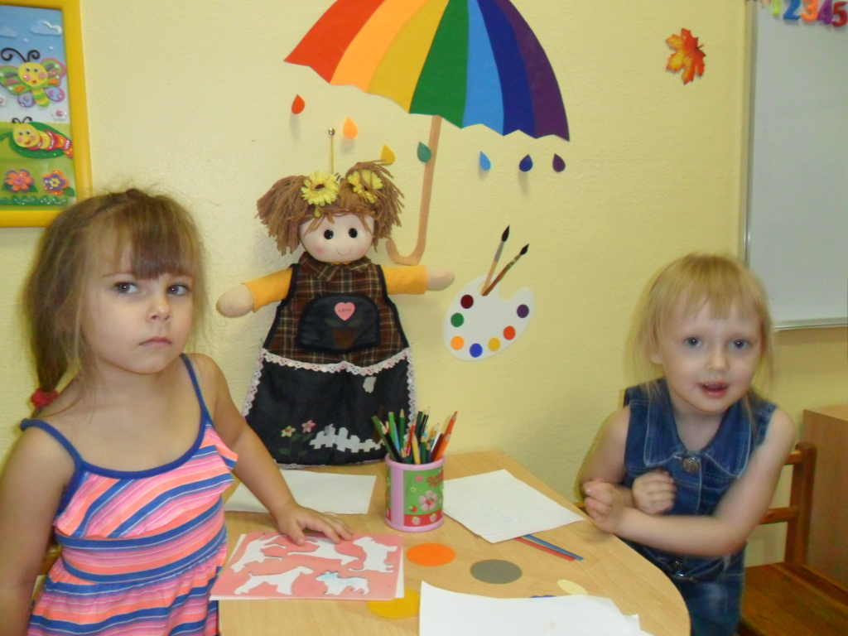

Slide 5
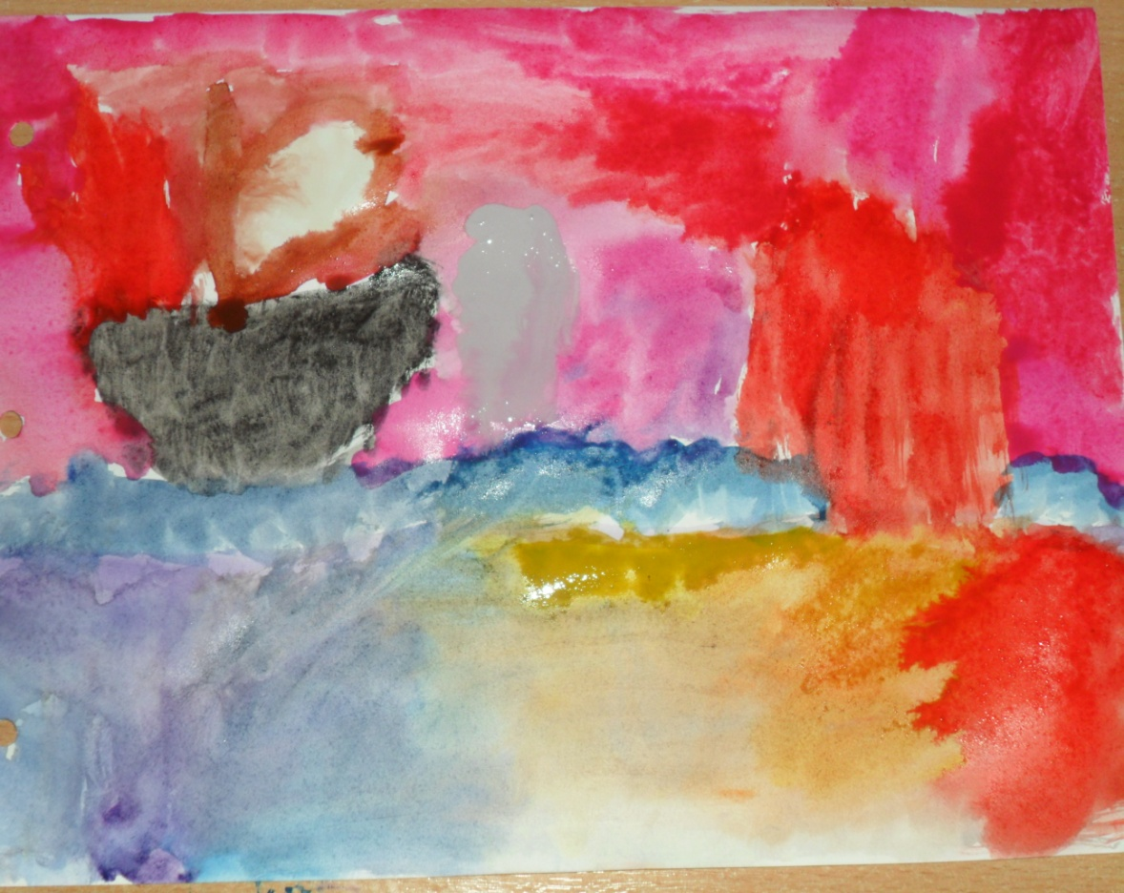
Творческие способности
это индивидуальные особенности человека, которые определяют успешность выполнения им творческой различного рода.

Slide 6
Основные направления в развитии творческих способностей детей
Развитие воображения.
Развитие всех видов мышления, которые формируют креативность (способность принимать создавать новые идеи, отличные от традиционных).

Slide 7
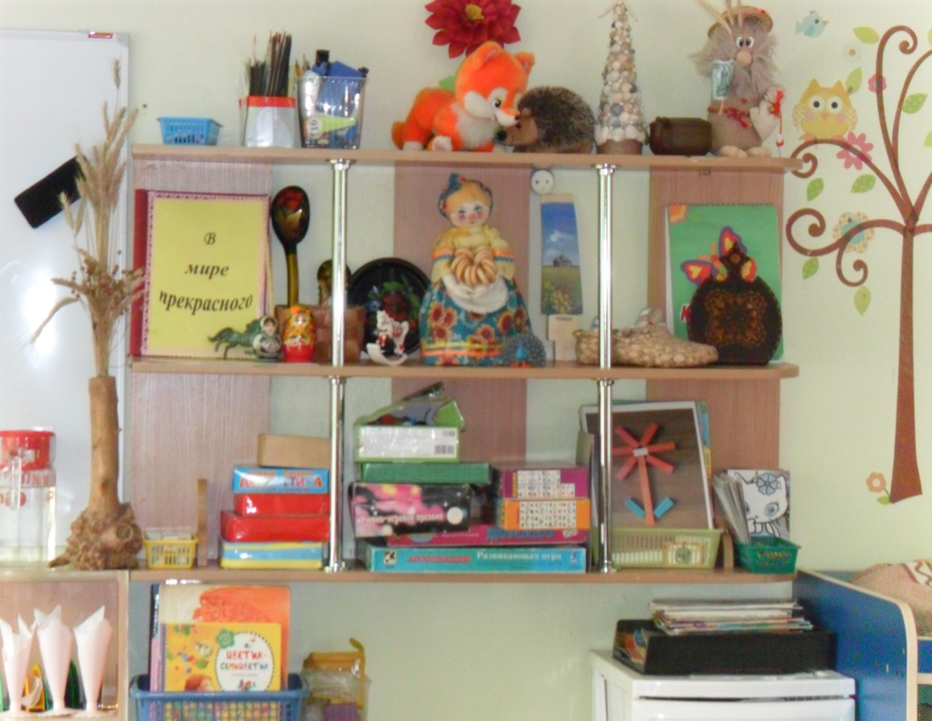

Slide 8
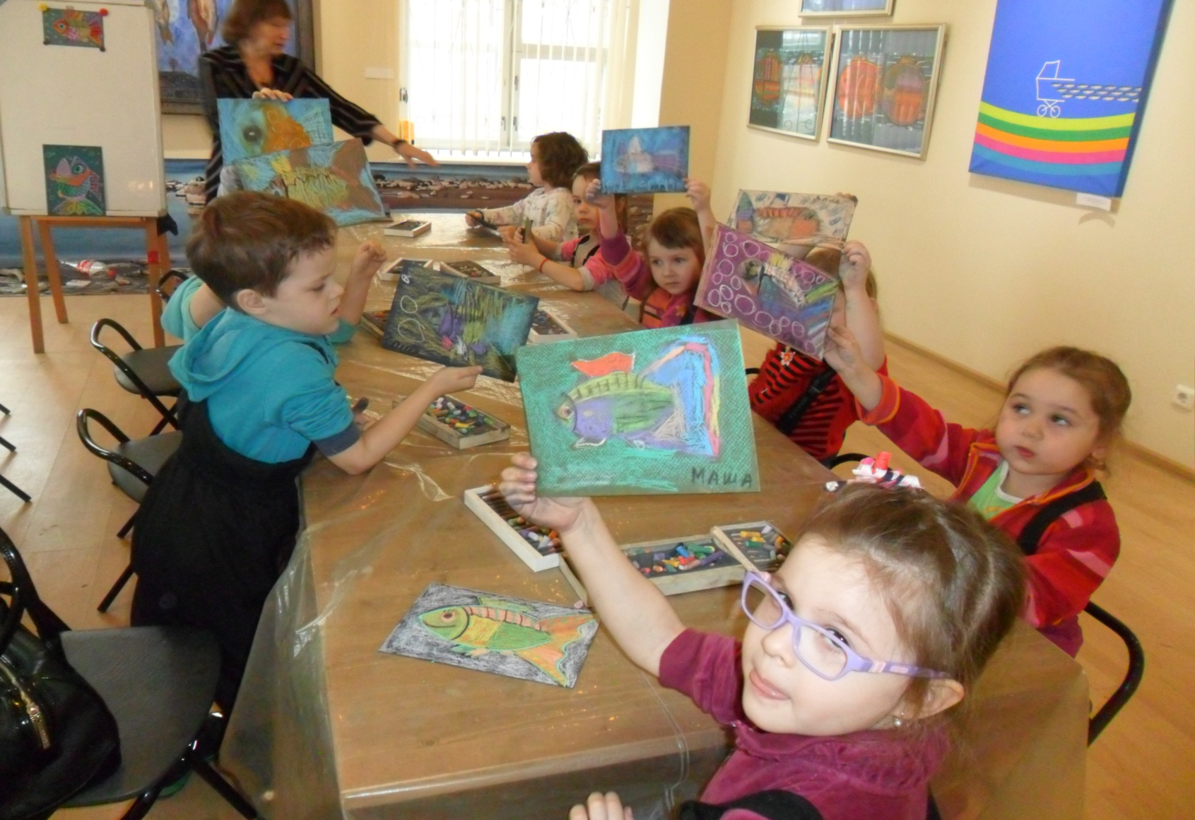

Slide 9
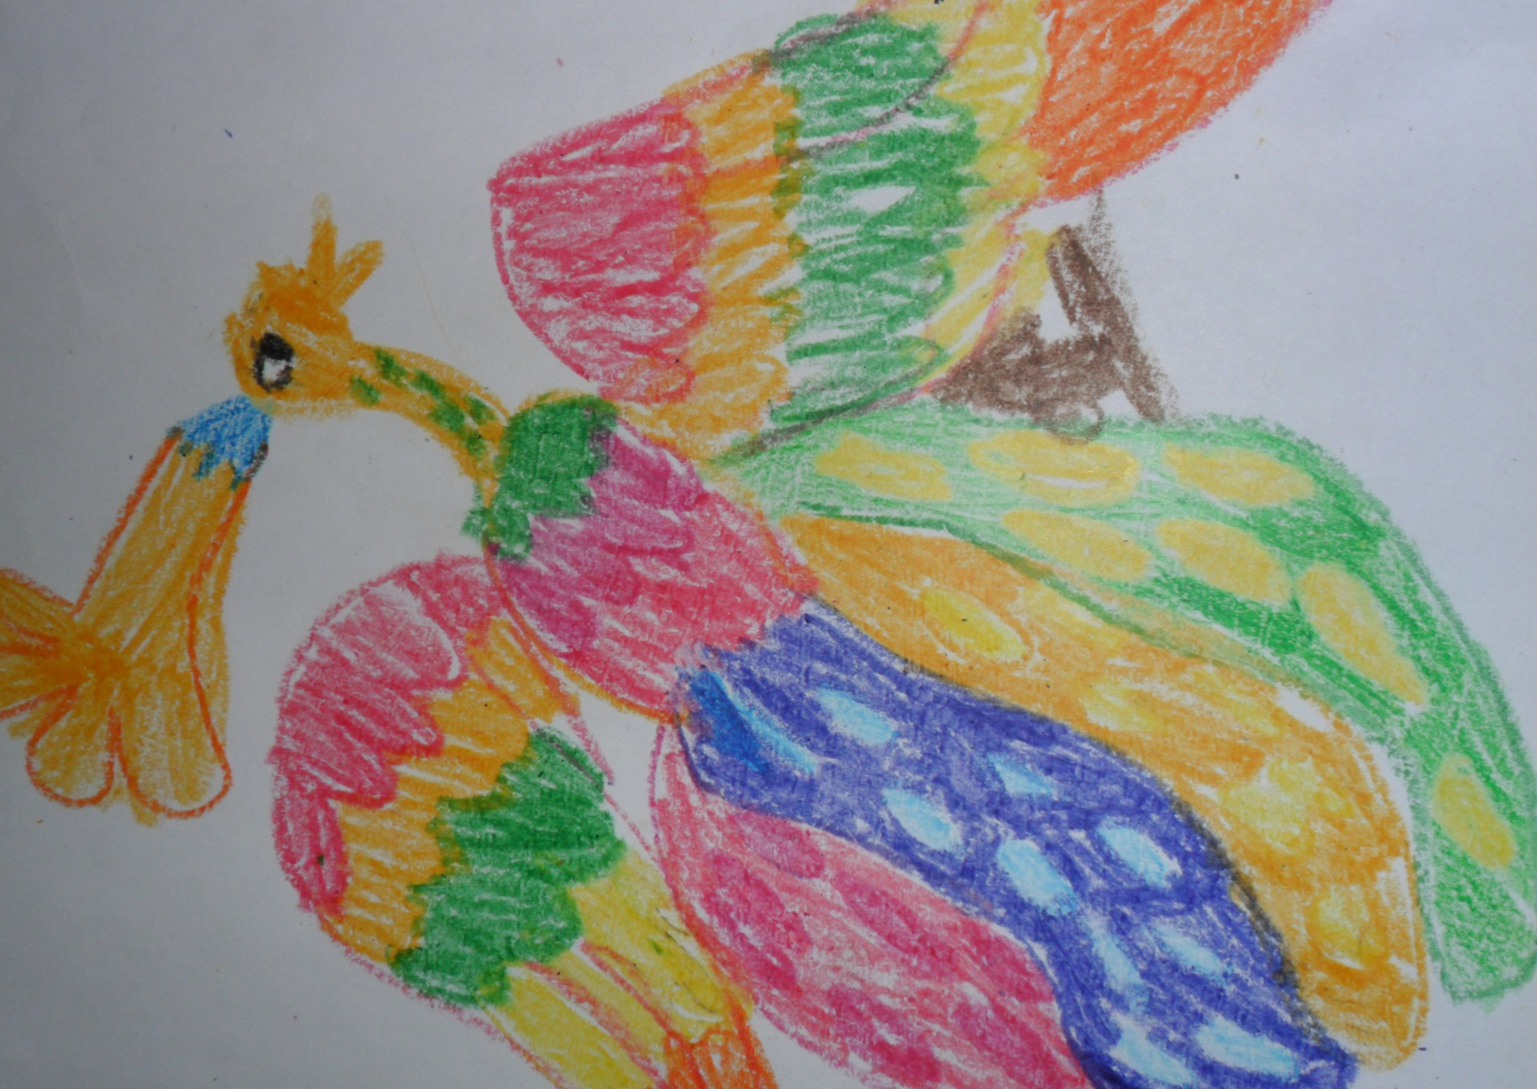

Slide 10
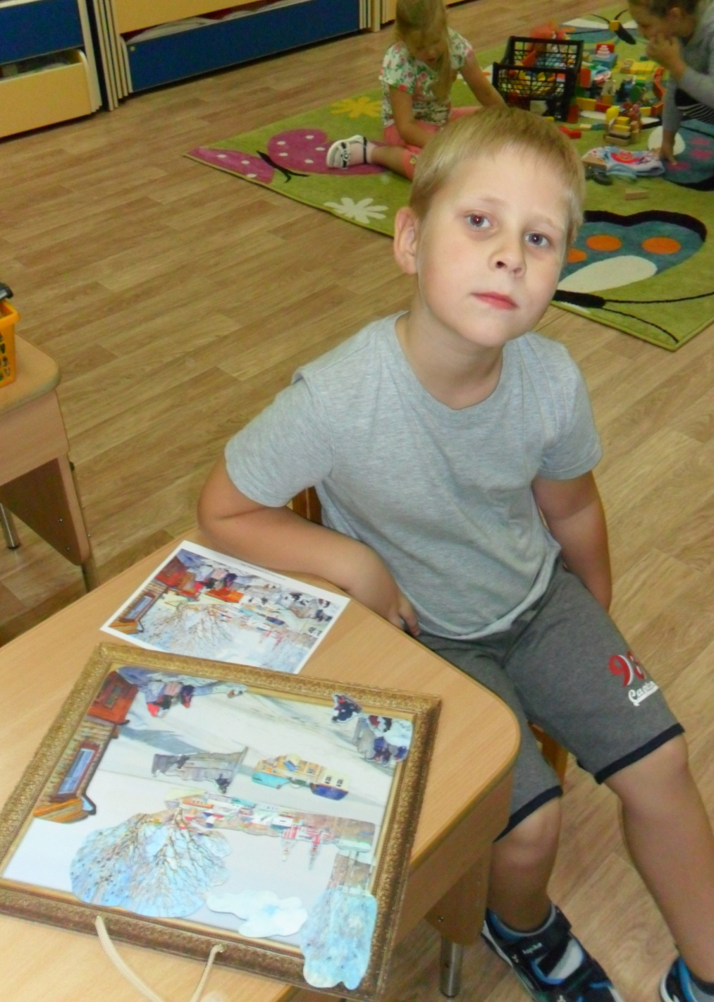
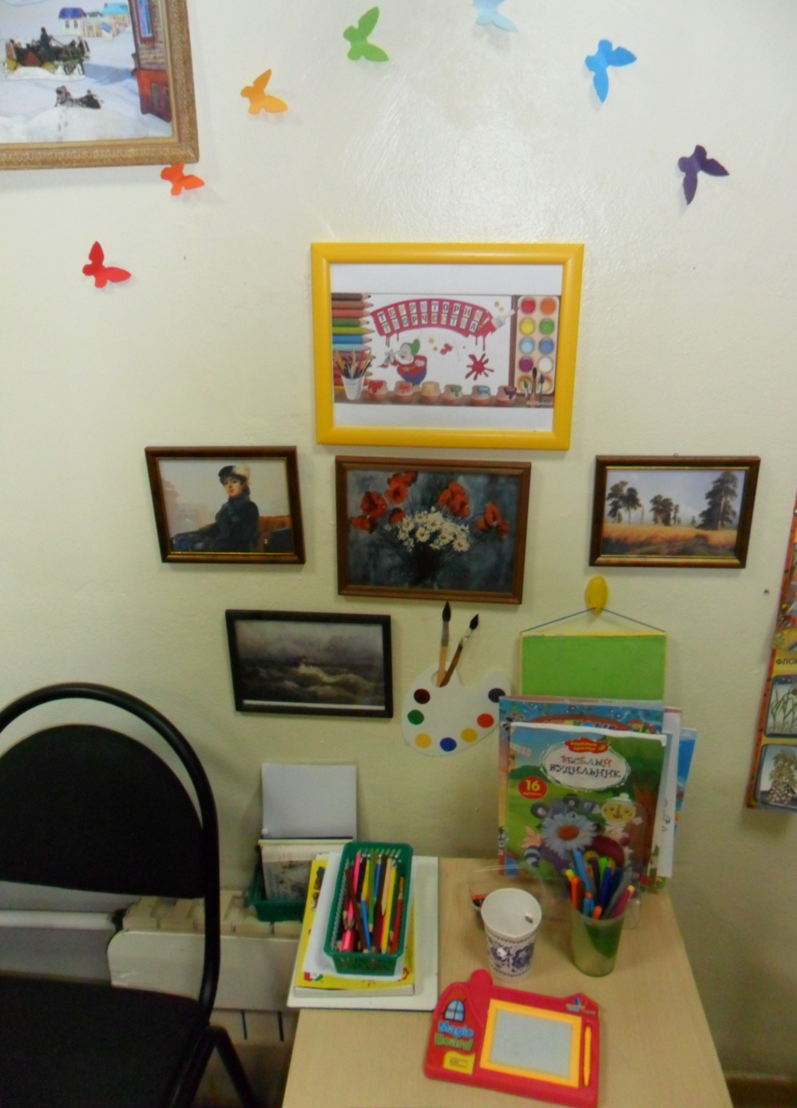

Slide 11
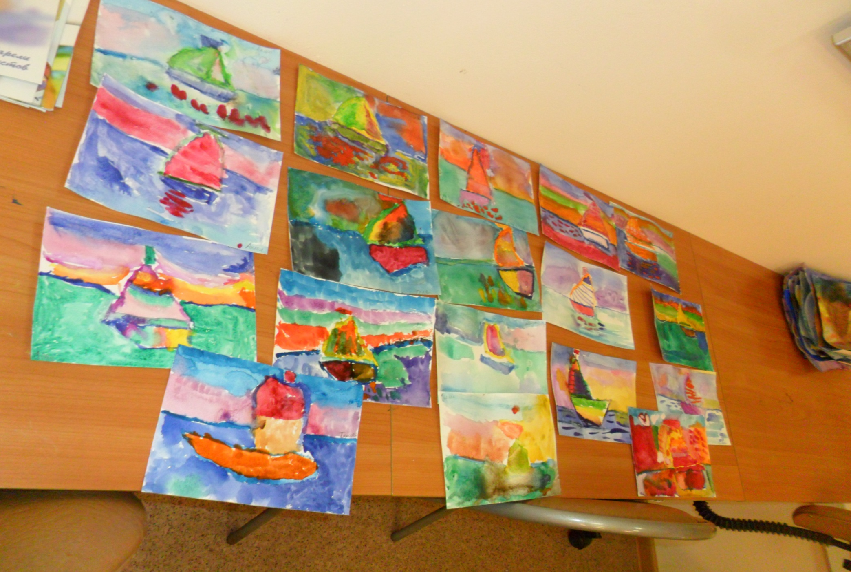

Slide 12
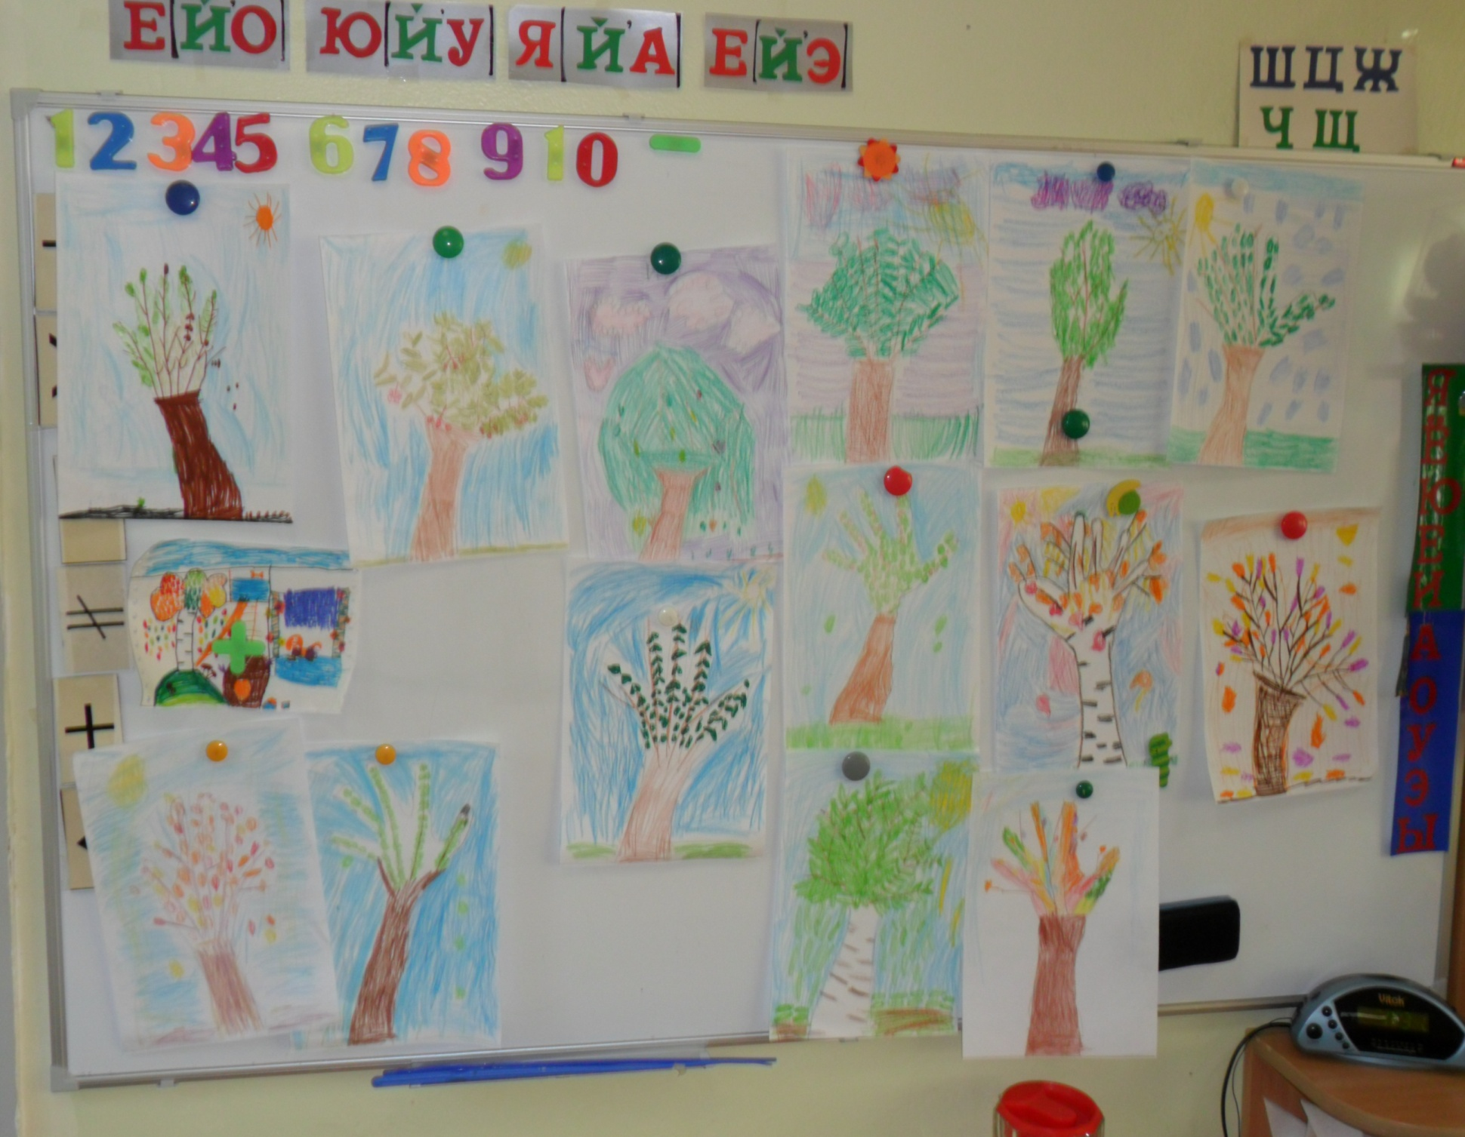

Slide 13
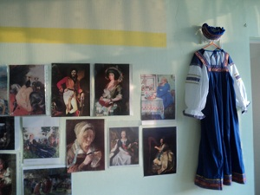

Slide 14
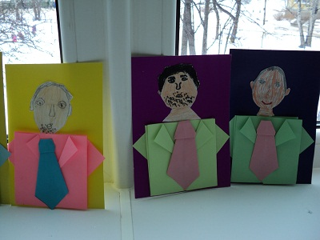

Slide 15
Детское художественное творчество
Игры развивающие творческие способности:
«Волшебная клякса».
«Злая и добрая волшебница» (силуэты).
«Сказочные замки».
« О чём говорит музыка» (рисование своих фантазий).
«Превращения» (фигуры в образы, предметы в животных).
«Чёрный ящик» (да - нет).
«Что будет, если…».
«Танец» (изображение образа).
«Хорошо - плохо».
«Теремок».
«Пуговицы».

Slide 16
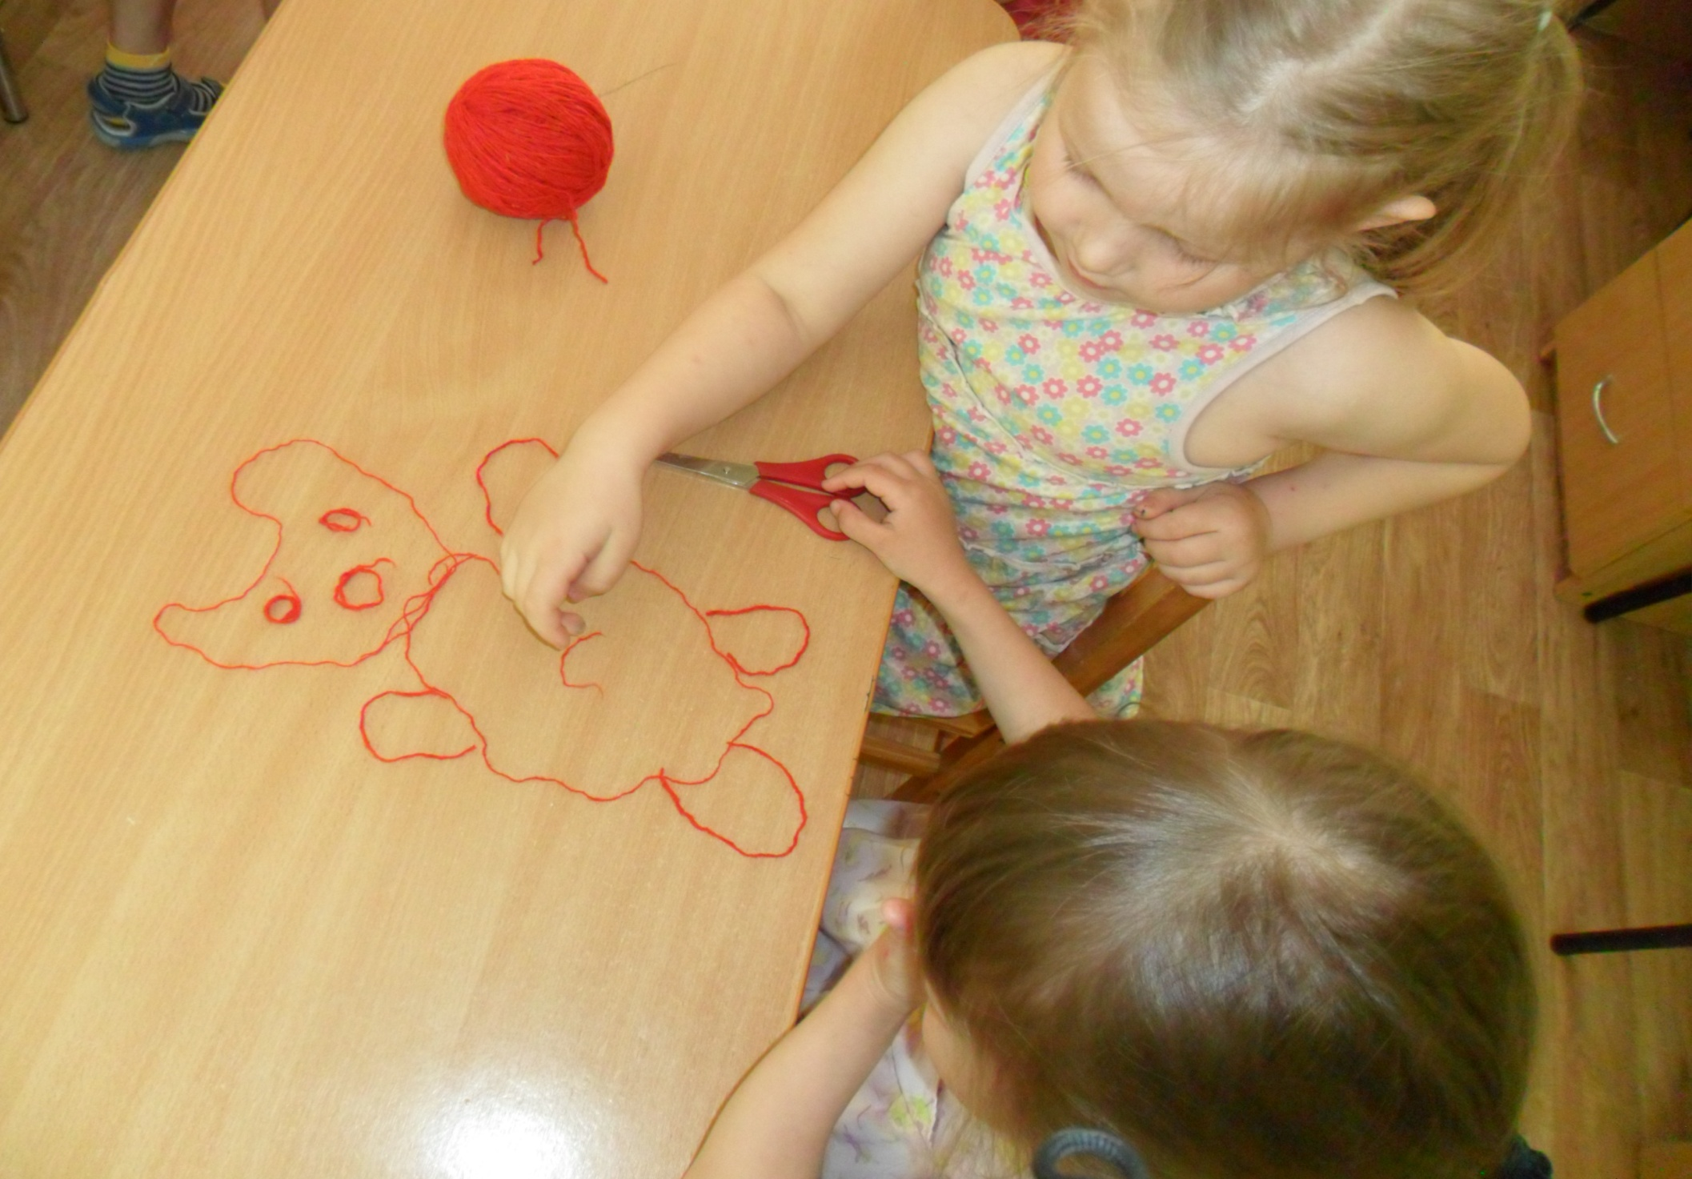

Slide 17
Важнейшим источником вдохновения является природа
Вызывают интерес у детей игры при рассматривании репродукций полотен художников:
«Вхождение в картину».
«Окошко».
«Ты -… что чувствуешь?».
« Изобрази сюжет картины».
Тут проявляется фантазия, талант и детский юмор!

Slide 18
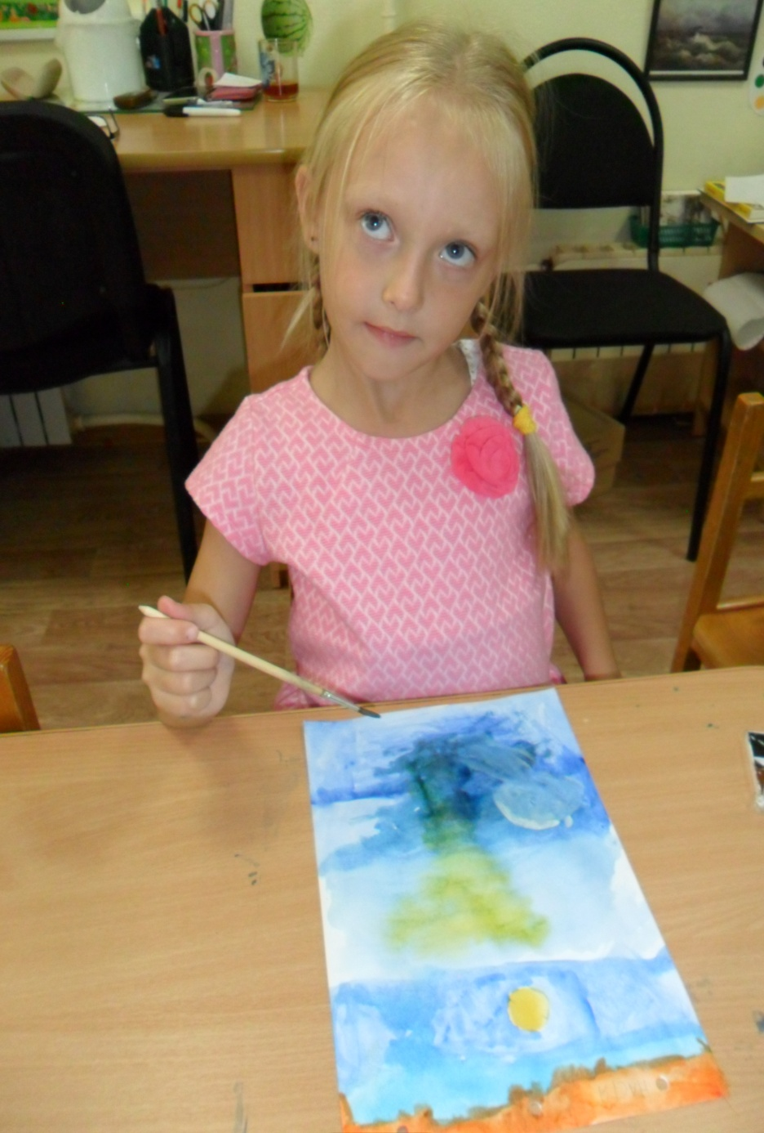
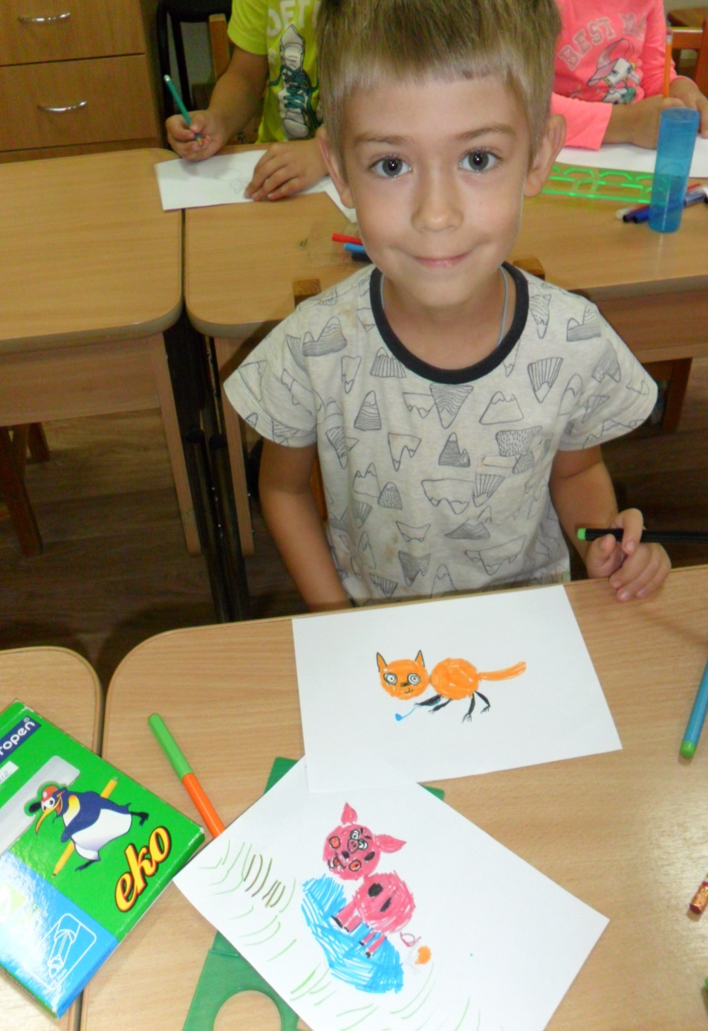

Slide 19
Литературное творчество
В этом помогают такие игры и игровые упражнения:
«Волшебная палочка» (слова - ассоциации, образные сравнения, характеристика образа-определения)
«Зима и сказки» (подбор отрывков из зимних сказок к живописному произведению).
«Образы художника Васнецова» (сказки, былины, репродукции).
«Подбери пейзаж к стихотворению».
Составление творческих рассказов: « О чем шептались фрукты в вазе»; «Разговор падающих листьев», «Что думал камень», «О чем спорили звери» и т. п.

Slide 20
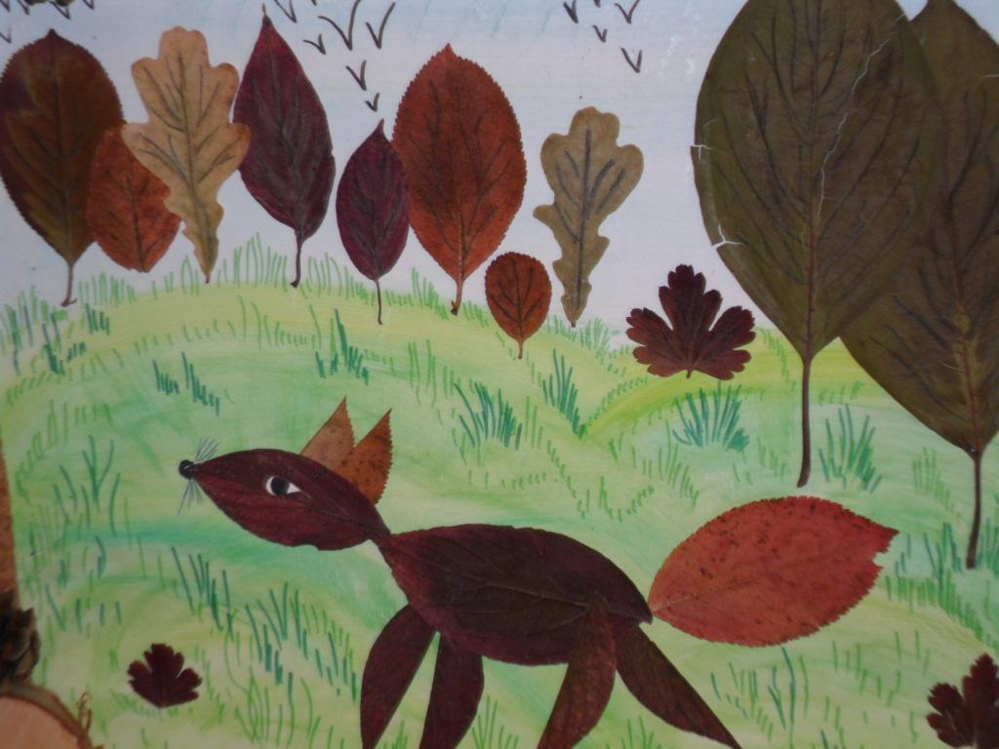

Slide 21
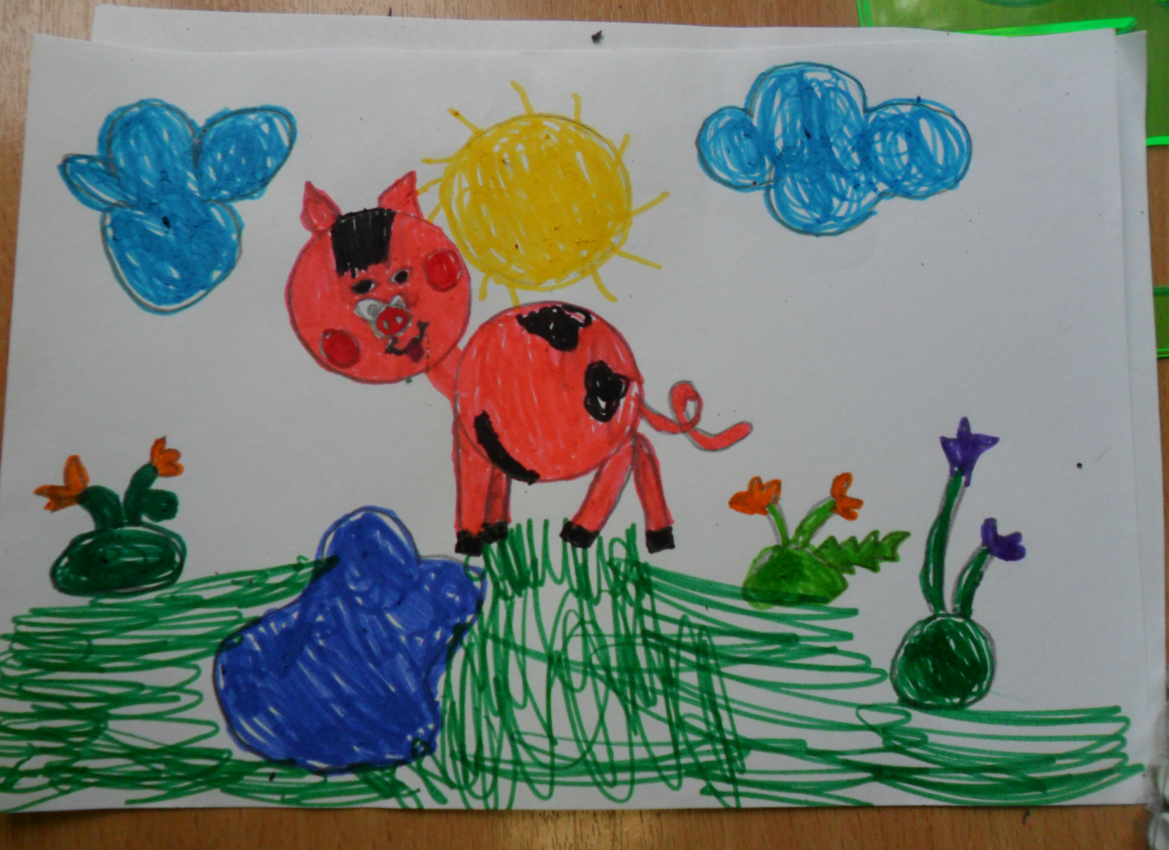


Slide 22
Театральная деятельность
Разыгрывание сценок из сказок, былин: «Теремок на новый лад», «Русский дух», «Илья Муромец и калики», т. п.;
ролевые диалоги: «Баба Яга и Царевна – лебедь», «Разговор одинокой сосны и дуба», «Сестрица Алёнушка и братец Иванушка», «О чем говорили цветы и фрукты»;
игры на развитие творческого воображения: «Я - бабочка», «облако», «карандаш» и др.

Slide 23
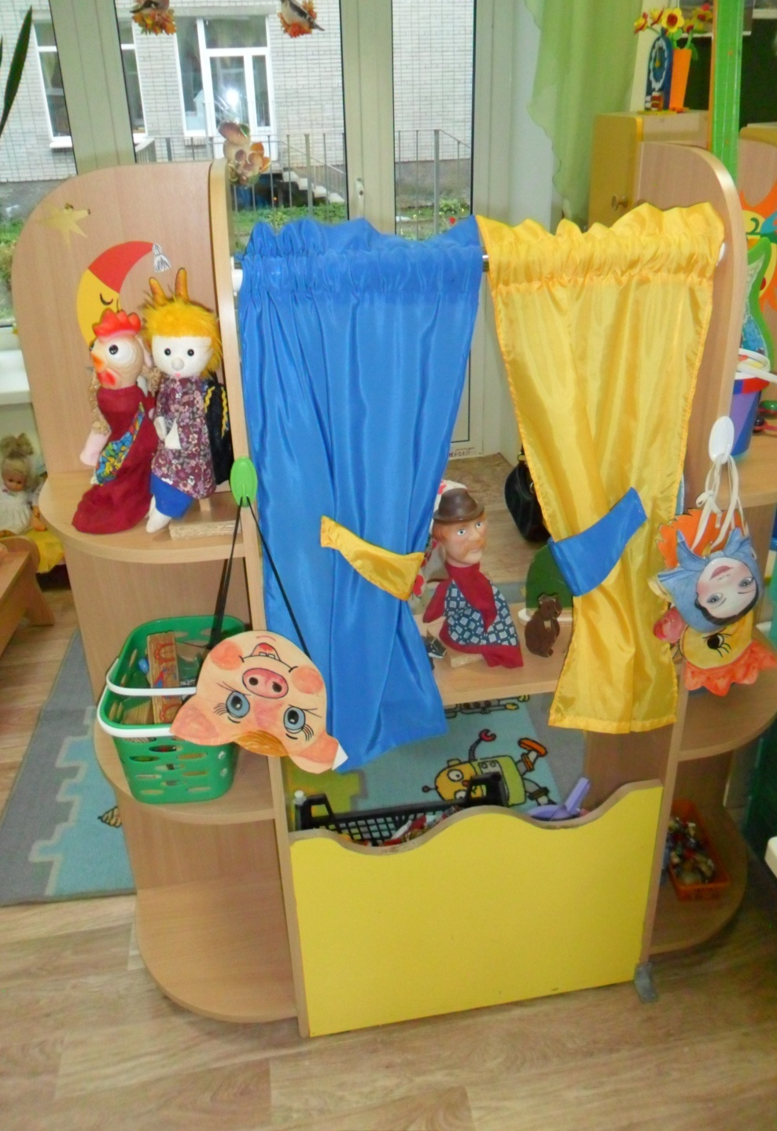
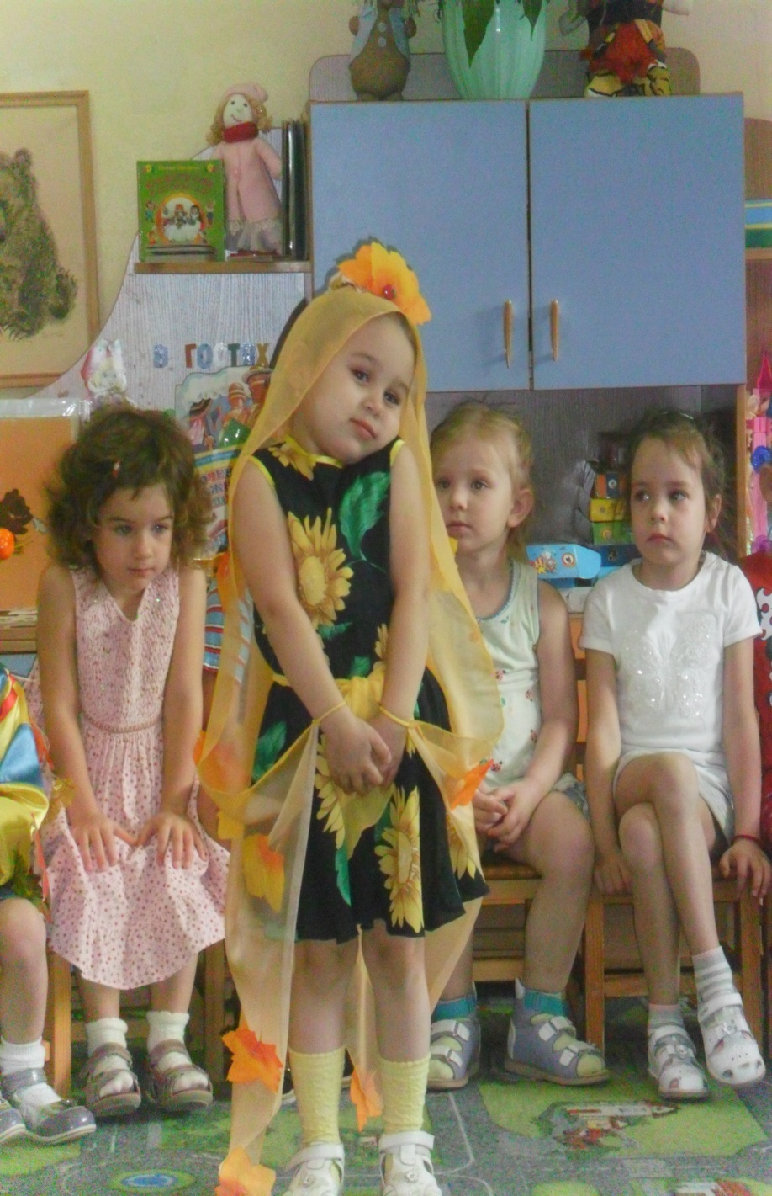

Slide 24
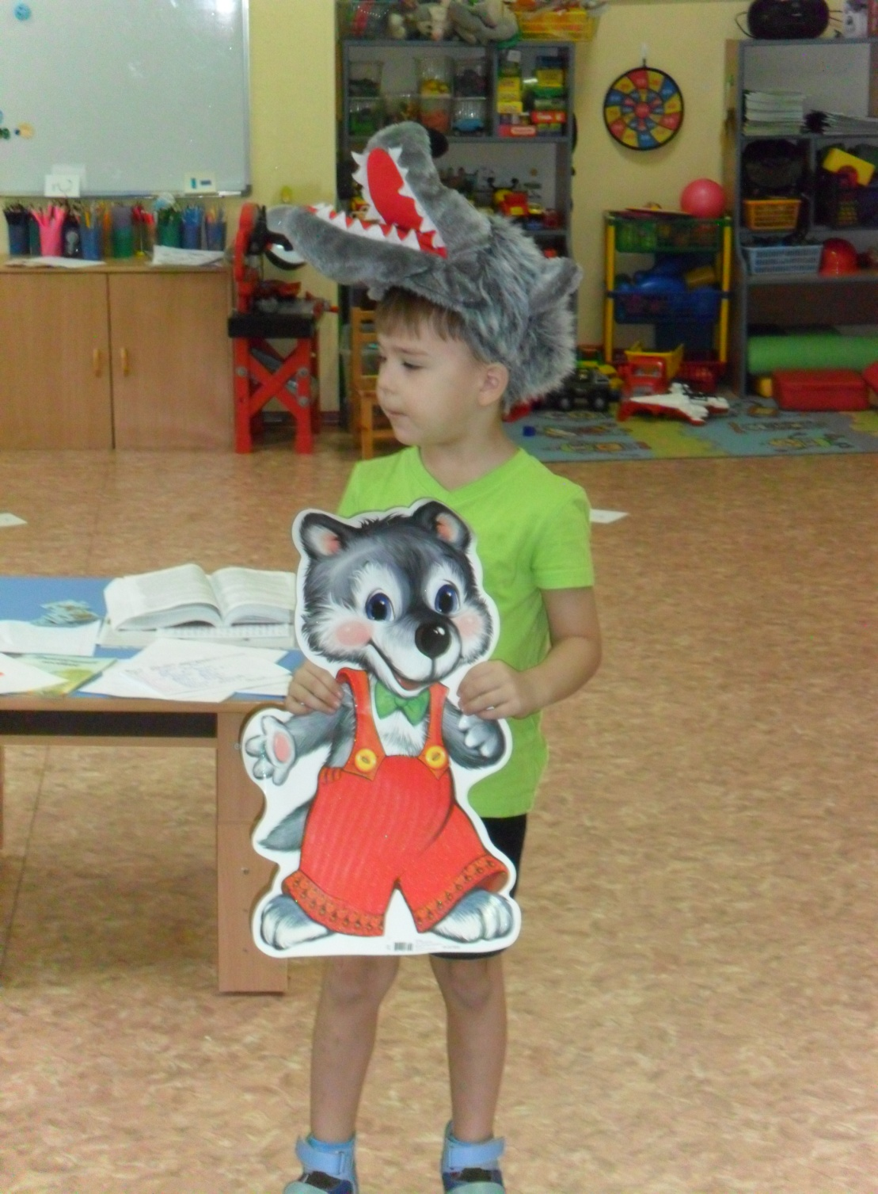

Slide 25
Музыкальное детское творчество
Пение;
игра на музыкальных инструментах,
ритмика.
Включение музыкального сопровождения в разные виды детской деятельности осуществляется различными способами: поочередное (музыкальное дополняет живописное), одновременное, контрастное.

Slide 26
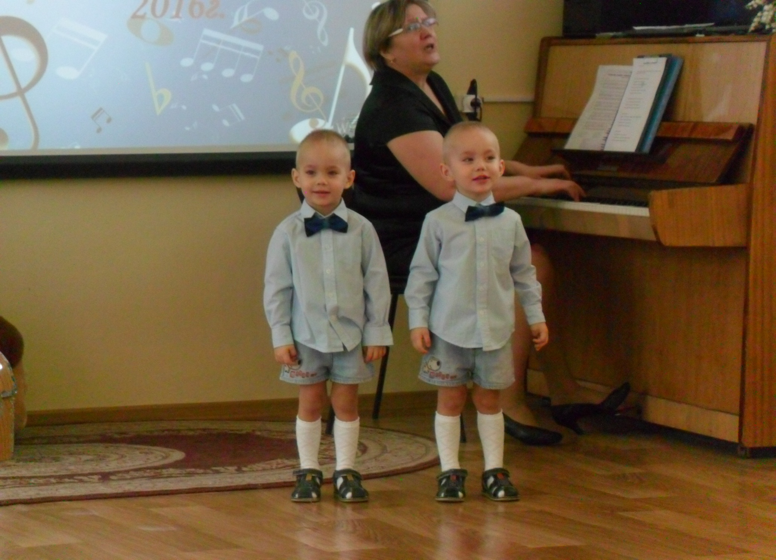

Slide 27
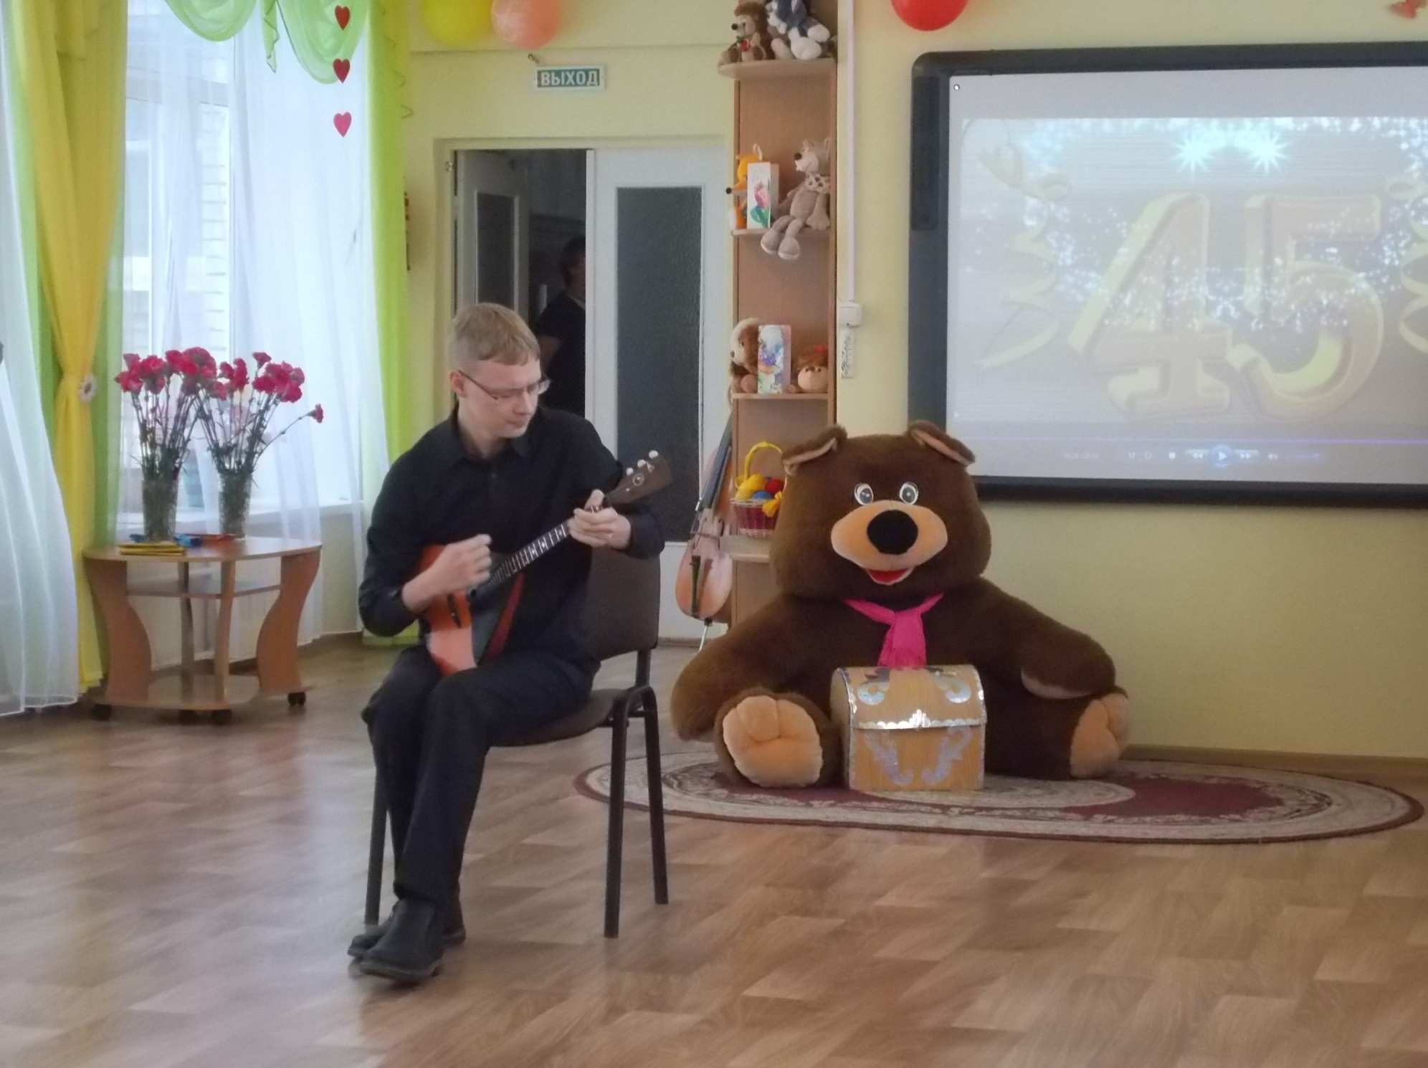

Slide 28
Техническое детское творчество
Конструктивная деятельность (оригами, лего, конструктор, бросовый материал).
Игры – задания: «Аэропорт», «Замки», «Зоопарк», «Подарки», «Инопланетяне», «Богатыри».
Важно развивать стремление у детей быть оригинальными в создании поделок.

Slide 29
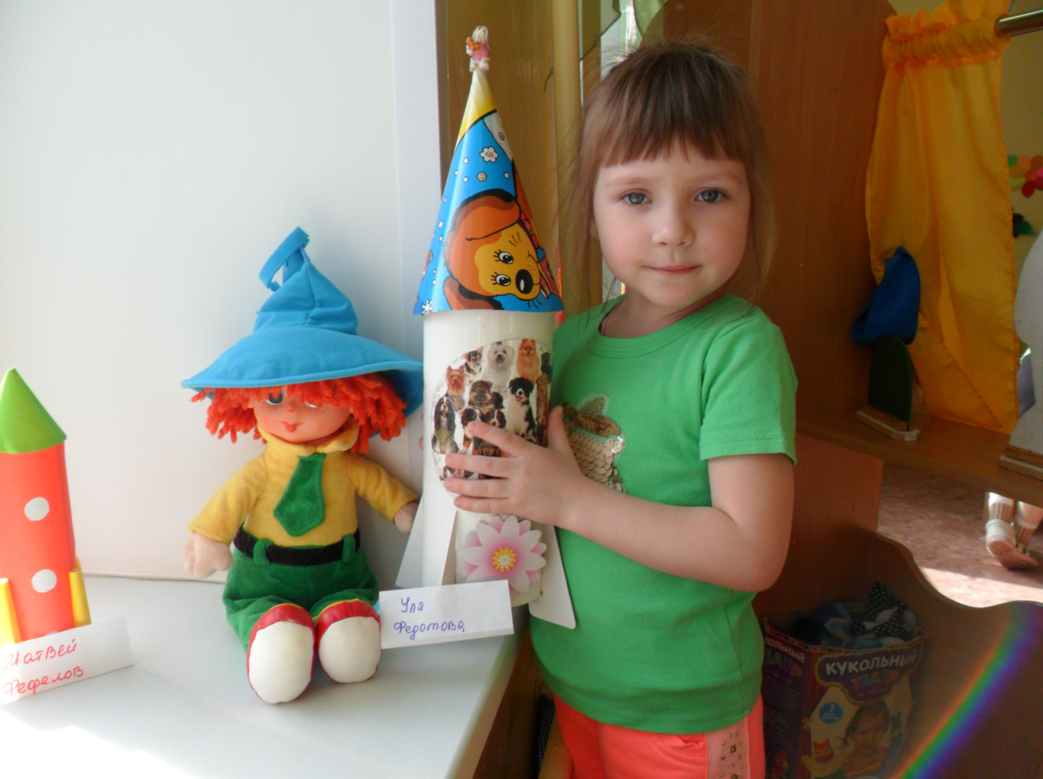

Slide 30
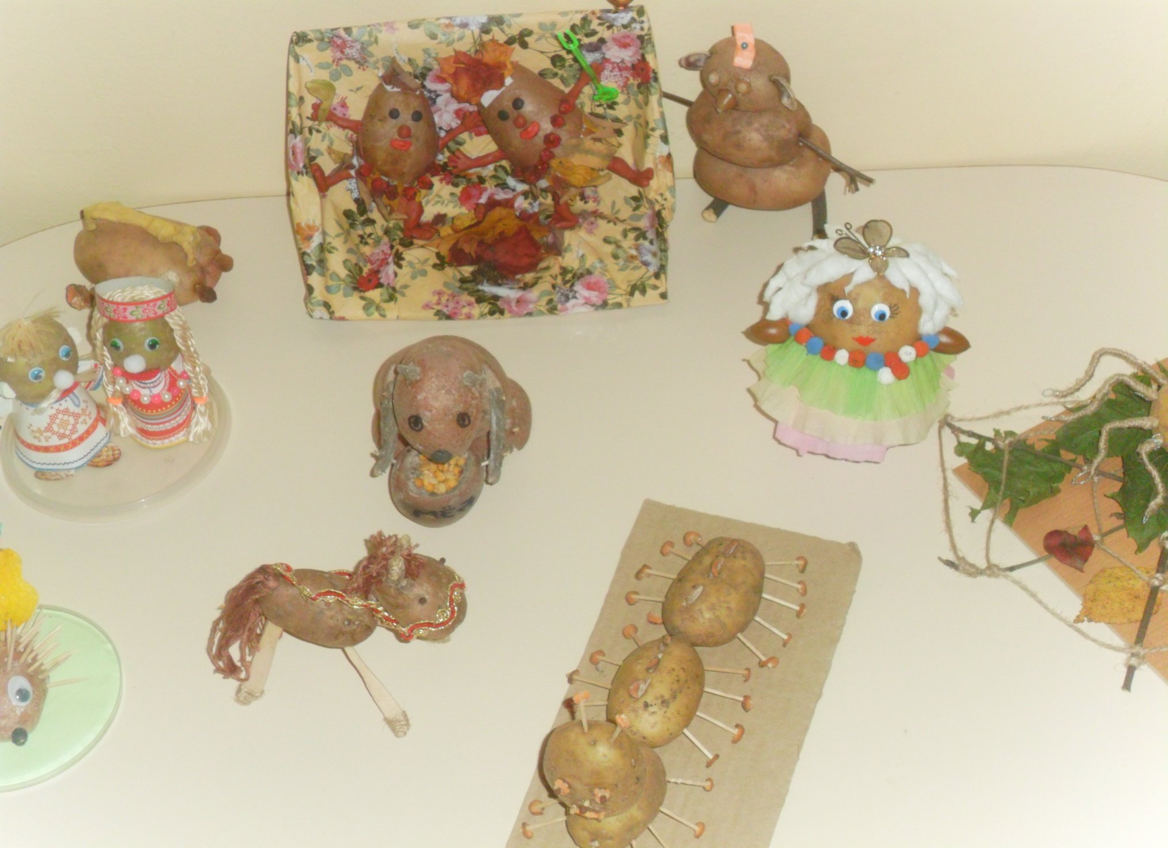

Slide 31
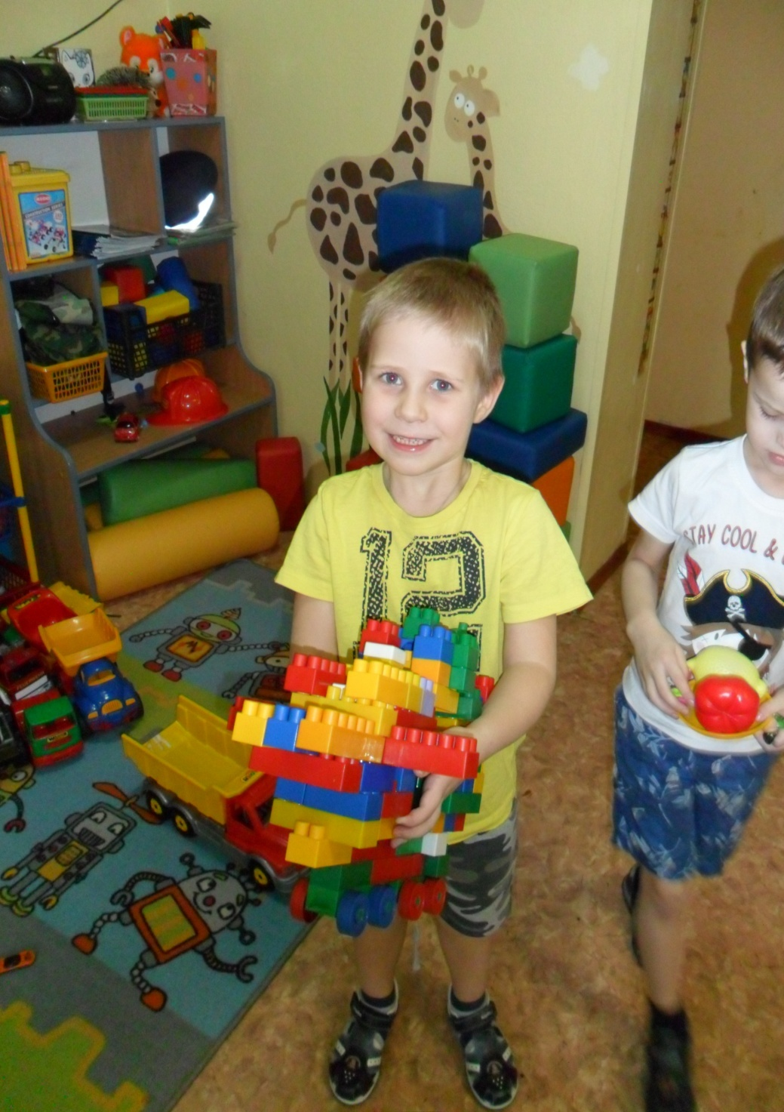
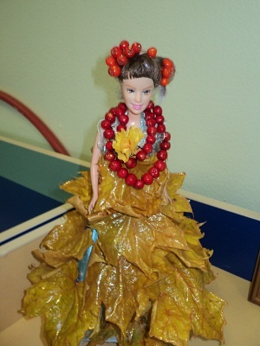

Slide 32
Условия для успешного развития творческих способностей
Раннее начало творческого воспитания;
свободный выбор деятельности;
разнообразие видов деятельности;
благоприятная развивающая среда;
поддержание постоянного интереса ребенка к творческой деятельности;
комфортная психологическая обстановка, доброжелательная помощь взрослых, умение принимать и не осуждать любые идеи.

Slide 33
Признаки одаренности
1.Хранит информацию. Дети, которые более развиты умственно сохраняют большее количество информации и способны вспомнить ее позже.
2. Обширный круг интересов.
3. Рано начитает читать и писать.
4. Музыкально и художественно одарен.
5. Способен на более длительные периоды сосредоточения внимания.

Slide 34
6. Имеет хорошую память.
7. Имеет «продвинутый» словарный запас.
8. Уделяет внимание деталям.
9. Критично относится к себе, оценивая ситуацию.
10. Понимает сложные понятия (развиты интеллектуально, думают абстрактно).

Slide 35
Образовательный процесс строится на таком понятии как «содействие», то есть, совместное действие педагога, родителей и детей
Обогащение впечатлений: организация фотовыставок («Моя семья», «Вот и лето прошло», «Моя мамочка в детском саду», «Папа-солдат», «Мой город» и других познавательных экспозиций («Ретро-елочка», «Бабушкины новогодние открытки», «Сказочные волшебные вещи - конкурсы тематические, сезонные, литературные;
оснащение группы природными бросовым материалом для создания образов: «красны девицы», «богатыри земли русской», «театр - втулок», «ракеты»;

Slide 36
участие в культурных мероприятиях: «ярмарка», «день смеха», «день симпатий», «парад шляпок», «сказки»;
пополнение группы познавательным материалом и литературой: наборы открыток, репродукции картин, развивающие игры;
совместные творческие моменты: выполнение ситуативных заданий творческого характера (рисунки, поделки, сочинительство).

Slide 37
Дети с удовольствием занимаются художественным творчеством во всем его проявлении, пусть не все и не сразу;
приобретают опыт творческого воплощения замыслов, опыт партнерских отношений, стали инициативней, а работы ярче и оригинальнее;
многие развивают свой талант в музыкальных школах, танцевальных и художественных студиях, в детских модельных школах;
участвуют в конкурсах разного уровня и направления.

Slide 38
Нужно помнить, что в творчестве нет правильного пути, нет неправильного пути, а есть только свой собственный путь.

Slide 39


Спасибо за внимание!

